Slide 1
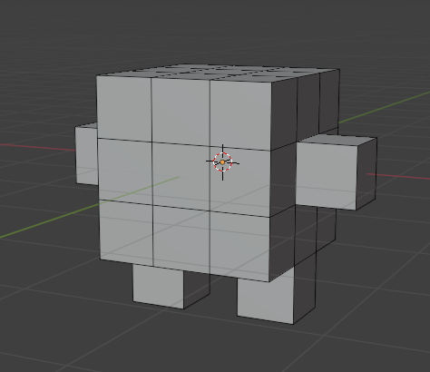
カットと押し出し
変形で最もよく使用するのは、カットと押し出しです。
使いこなせば、様々な形に変形できます。
※Edit Modeで作業してください

Slide 2
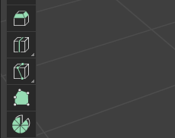
カットと押し出し
カットとは画像に切れ目を入れて、新しい辺を作ることです。
もっとも手軽な方法はナイフを使います。

Slide 3
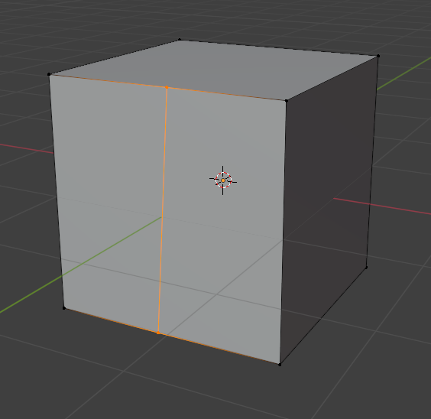
カットと押し出し
ナイフは切り込みを入れる箇所をクリックで選択していきます。
切り込み線をつけたらEnterキーで確定します。
下のように縦に切れ込みを入れてみましょう。
MEMO
後で位置調整はできるので、
切れ込みの位置は適当で大丈夫です。

Slide 4
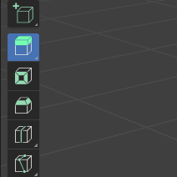
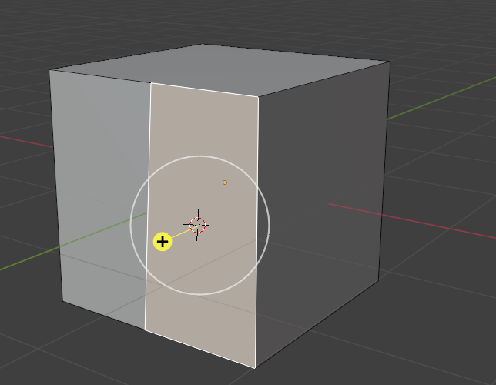
カットと押し出し
押し出しは、選択した面を押し出すように新たな面を作成します。
カットした面を選択して、押し出しボタンをクリックしましょう。

Slide 5
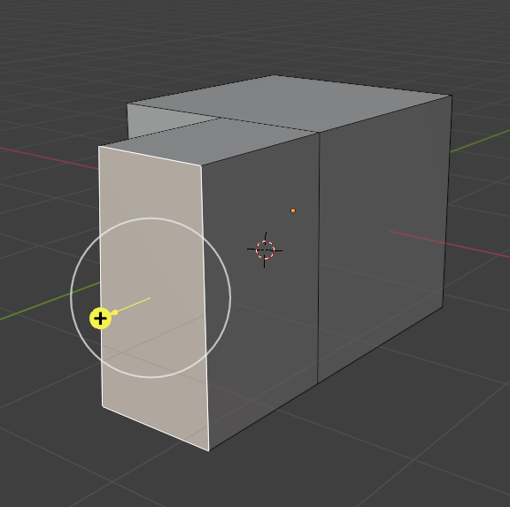
カットと押し出し
＋のつまみをドラッグ＆ドロップすると面を押し出しします。

Slide 6
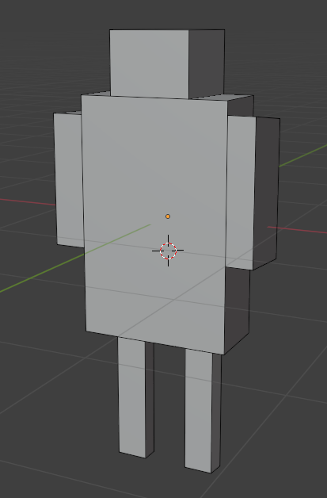
カットと押し出し
自由にカットと押し出しを使って練習しましょう。

Slide 7
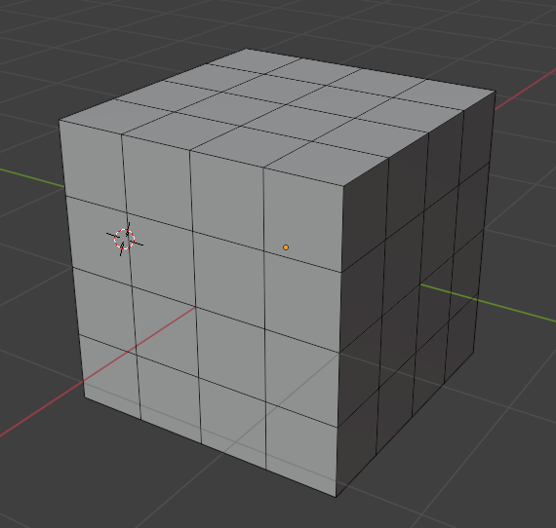
カットと押し出し
ループカット機能を使えば、均等な幅でカットすることができます。

Slide 8
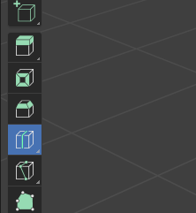
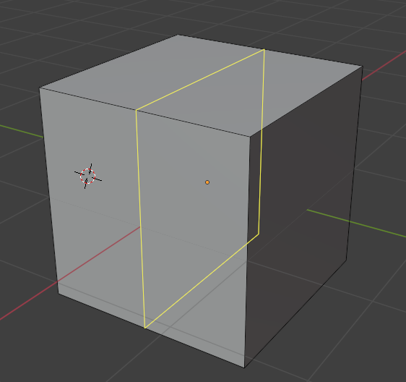
カットと押し出し
ループカットボタンを選択して、マウスカーソルを辺に近づけましょう。

Slide 9
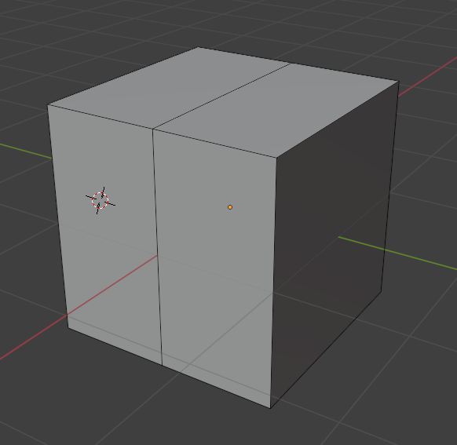
カットと押し出し
この状態でクリックすると、半分の位置で1周分カットされます。

Slide 10
カットと押し出し
以降も半分の位置で均等にカットすることができます。

